Slide 1



Present Continuous Tense

Slide 2

โครงสร้าง : S + is, am, are + V ing
หลักการใช้ Verb to be
is = ประธานเอกพจน์
He,She,It,John
am = ใช้กับ I
are =ประธานพหูพจน์
You,We,They,Students
กริยาช่องที่ 1 นำมาเติม
–ing แปลว่า “กำลังทำ”
กำลังกระทำ
ต่อเนื่อง
playing

Slide 3


กริยาช่องที่ 1 นำมาเติม –ing แปลว่า “กำลังทำ”
write
drink
writing=กำลังเขียน
drinking=กำลังดื่ม

Slide 4
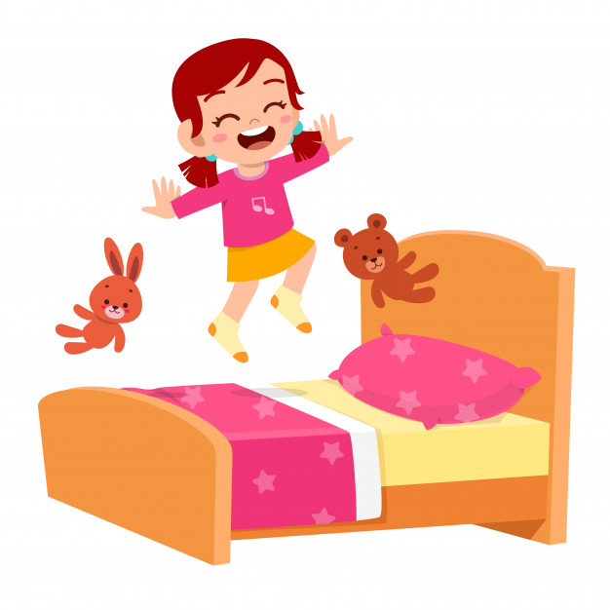
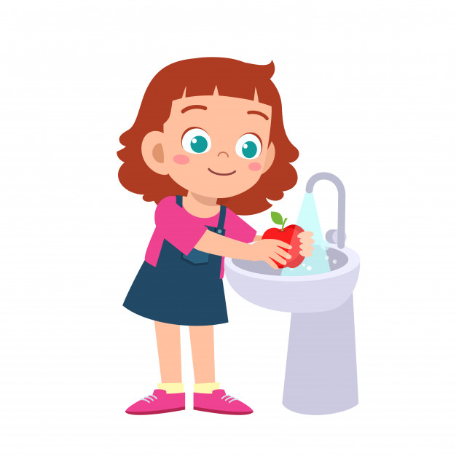
กริยาช่องที่ 1 นำมาเติม –ing แปลว่า “กำลังทำ”
jump
wash
jumping=กำลังกระโดด
washing=กำลังล้าง

Slide 5


กริยาช่องที่ 1 นำมาเติม –ing แปลว่า “กำลังทำ”
listen
dig
listening=กำลังฟัง
digging=กำลังขุด

Slide 6

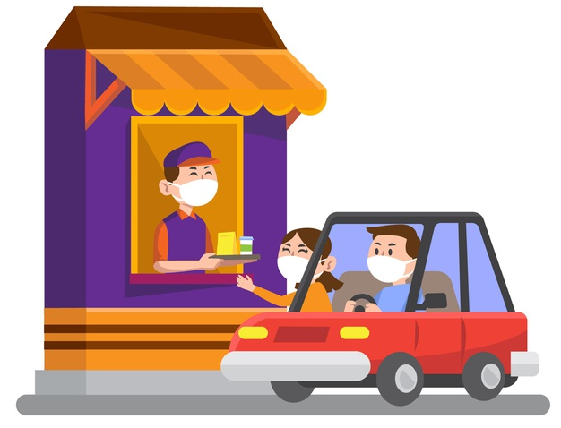
หลักการเติม ing ท้ายคำกริยา
1. กริยาลงท้าย e ตัด e แล้วเติม ing เช่น
write - writing, make - making, drive - driving
write = writing
drive - driving

Slide 7

หลักการเติม ing ท้ายคำกริยา
2. กริยาลงท้าย ee เติม ing ได้เลย เช่น see - seeing
see - seeing

Slide 8

3. กริยาลงท้าย ie ให้เปลี่ยน ie เป็น y แล้วเติม ing เช่น
lie - lying , die - dying, tie - tying
lie - lying

Slide 9


4. กริยาที่มีพยางค์เดียว มีสระตัวเดียว และพยัญชนะสะกดตัวเดียวเติมตัวสะกดอีก 1 ตัว แล้วเติม ing เช่น
dig --> digging, run --> running,
zip --> zipping
dig - digging
run - running

Slide 10

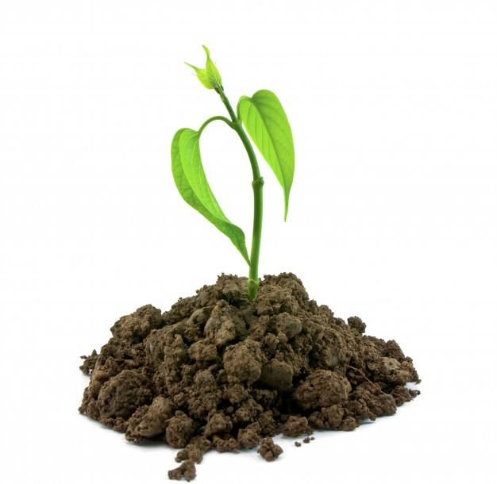
5. กริยามีสองพยางค์ พยางค์หลังมีสระตัวเดียว และพยัญชนะสะกดตัวเดียว ให้เติม ตัวสะกดอีก 1 ตัว แล้วเติม ing เช่น
begin --> beginning, occur --> occurring, refer--> referring
***หมายเหตุ: คำลงท้ายด้วย l จะเพิ่ม l อีกตัวหนึ่ง หรือไม่เพิ่มก็ได้ (แบบอเมริกันไม่เพิ่ม l)
อเมริกัน: travel --> traveling, quarrel --> quarreling
อังกฤษ : travel --> travelling, quarrel --> quarrelling
begin -beginning

Slide 11

หลักการใช้ Present Continuous Tense
1. ใช้กับเหตุการณ์หรือการกระทำที่ กำลังดำเนินอยู่ในขณะที่พูด ต่อเนื่องไปเรื่อยๆและจบในอนาคต โดยอาจจะใช้ Adverbs of Time (คำกริยาวิเศษณ์บอกเวลา) บางคำ เช่น now, at the moment, right now, at present, these days เป็นต้น เข้ามาช่วยในประโยคด้วย เช่น
She is going to the supermarket at the moment.
(หล่อนกำลังไปซุปเปอร์มาร์เกตอยู่ตอนนี้)

Slide 12
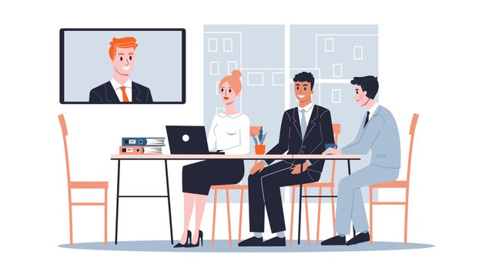
2.ใช้เพื่อพูดถึงเหตุการณ์หรือการกระทำที่ กำลังจะเกิดขึ้นในอนาคตอันใกล้ เช่น
I am meeting my boss this evening.
(ฉันจะพบกับเจ้านายเย็นนี้)

Slide 13

3.ใช้แสดงเหตุการณ์หรือการกระทำที่ ผู้พูดมั่นใจว่าจะเกิดขึ้นในอนาคตอย่างแน่นอน เช่น
He is going to China tonight.
(เขาจะเดินทางไปยังประเทศจีนคืนนี้)

Slide 14
วิธีการสร้างประโยค Present Continuous Tense
โครงสร้าง | Subject + is/am/are + V.-ing
ประโยคบอกเล่า | I | am | talking | to her.
 | You / We / They | are | reading | magazines.
 | He / She / It | is | sleeping | on the couch.

Slide 15
วิธีการสร้างประโยค Present Continuous Tense
โครงสร้าง | Subject + is/am/are + not + V.-ing
ประโยคปฏิเสธ | I | am | not | talking | to her.
 | You / We / They | are | not | reading | magazines.
 | He / She / It | is | not | sleeping | on the couch.

Slide 16
วิธีการสร้างประโยค Present Continuous Tense
โครงสร้าง | Is/Am/Are + Subject + V.-ing?
ประโยคคำถาม | Am | I | talking | to her?
 | Are | you / we / they | reading | magazines?
 | Is | he / she / it | sleeping | on the couch?

Slide 17
วิธีการสร้างประโยค Present Continuous Tense
โครงสร้าง | Who/What/Where/When/Why/How + is/am/are + Subject + V.-ing?
ประโยคคำถาม Wh- | Who | am | I | talking to?
 | What | are | you / we / they | reading?
 | Where | is | he / she / it | sleeping?

Slide 18
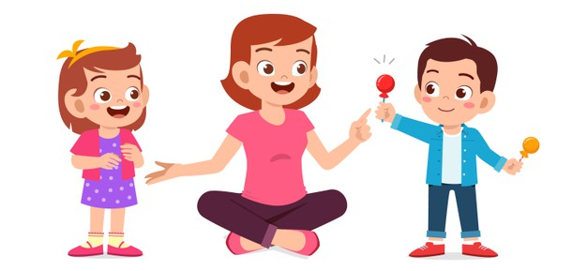
การแต่งประโยค
Present Continuous Tense

Slide 19

ให้นักเรียน ฝึกฟังและอ่านประโยค ดังต่อไปนี้
reading
They are reading books.
พวกเขากำลังอ่านหนังสือ

Slide 20

ให้นักเรียน ฝึกฟังและอ่านประโยค ดังต่อไปนี้
listening
Emma is listening to music.
เอมม่ากำลังฟังเพลง

Slide 21
ให้นักเรียน ฝึกฟังและอ่านประโยค ดังต่อไปนี้
writing
I am writing an essay.
ฉันกำลังเขียนรายงาน

Slide 22
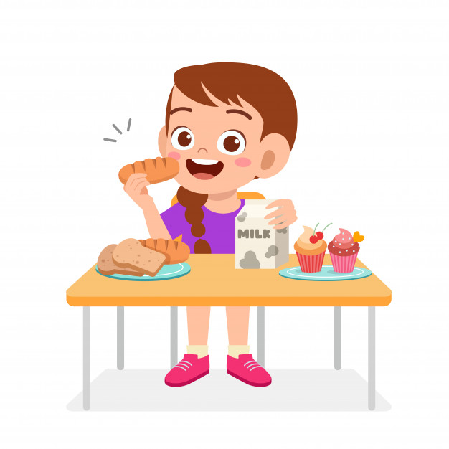
ให้นักเรียน ฝึกฟังและอ่านประโยค ดังต่อไปนี้
eating
Suda is eating a loaf of bread.
สุดากำลังกินขนมปัง 1 ก้อน

Slide 23
ให้นักเรียน ฝึกฟังและอ่านประโยค ดังต่อไปนี้
running
Jo is running.
โจกำลังวิ่งอยู่

Slide 24
ให้นักเรียน ฝึกฟังและอ่านประโยค ดังต่อไปนี้
drinking
She is drinking a glass of milk.
หล่อนกำลังดื่มนม 1 แก้ว

Slide 25

ให้นักเรียน ฝึกฟังและอ่านประโยค ดังต่อไปนี้
cutting
They are cutting the papers.
พวกเขากำลังตัดกระดาษ

Slide 26
ให้นักเรียน ฝึกฟังและอ่านประโยค ดังต่อไปนี้
jumping
She is jumping on the bed.
หล่อนกำลังกระโดดอยู่บนเตียง

Slide 27
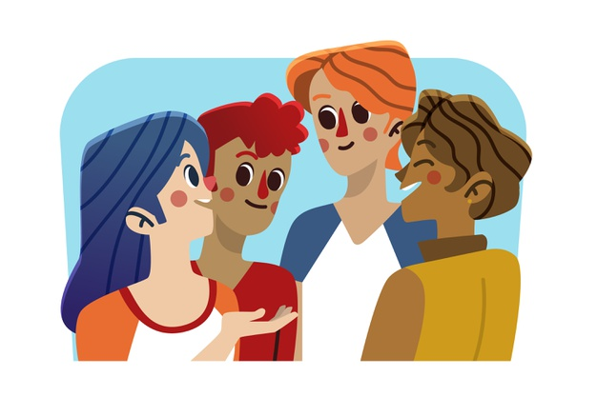
ให้นักเรียน ฝึกฟังและอ่านประโยค ดังต่อไปนี้
talking
Jane is talking with her friend.
เจนกำลังพูดคุยกับเพื่อนของหล่อน

Slide 28
ให้นักเรียน ฝึกฟังและอ่านประโยค ดังต่อไปนี้
washing
Linda is washing the apple.
ลินดากำลังล้างแอ๊ปเปิ้ล

Slide 29

ให้นักเรียน ฝึกฟังและอ่านประโยค ดังต่อไปนี้
playing
Tom and Jerry are playing football.
ทอมและเจอร์รี่กำลังเล่นฟุตบอล

Slide 30

ให้นักเรียน ฝึกฟังและอ่านประโยค ดังต่อไปนี้
going
They are going to school.
พวกเขากำลังไปโรงเรียน

Slide 31

ให้นักเรียน ฝึกฟังและอ่านประโยค ดังต่อไปนี้
getting dressed
A boy is getting dressed.
เด็กผู้ชายกำลังแต่งตัวอยู่

Slide 32

Good luck!

